Slide 1


Kahramanmaraş Sütçü İmam Üniversitesi
Sağlık Bilimleri Fakültesi Hemşirelik Bölümü
Birinci Sınıf Öğrencilerine Yönelik Erasmus+ Eğitimi
05.11.2025
Düzenleyen
Dış İlişkiler Komisyonu

Slide 2

Eğitim amacı
Erasmus nedir
Erasmus+ Dil Sınavı
Öğrenim hareketliliği
Staj hareketliliği
Soru cevap
Kapanış

Slide 3

Erasmus+ eğitimi, birinci sınıf öğrencilerinin Erasmus öğrenci hareketliliği hakkında bilgi sahibi olması amacıyla hazırlanmıştır.
Eğitimin
Amacı
Birinci Sınıf Öğrencilerine Yönelik Erasmus+ Eğitimi – 05.11.2025

Slide 4

Erasmus+ Nedir?
Avrupa Birliği Program Ülkeleri ve Ortak Ülkeler genelinde kurumlar arası anlaşmalar yapılarak öğrenci ve personel değişimini öngören ve yüksek öğrenimde kalitenin artırılmasını amaçlayan bir değişim programıdır.
Birinci Sınıf Öğrencilerine Yönelik Erasmus+ Eğitimi – 05.11.2025

Slide 5

Erasmus+ Dil Sınavı
Üniversitemizde Erasmus+ İngilizce Yabancı Dil Sınavı Yabancı Diller Yüksekokulu Sınav Hazırlama Birimi tarafından hazırlanmaktadır.
Birinci Sınıf Öğrencilerine Yönelik Erasmus+ Eğitimi – 05.11.2025

Slide 6
Erasmus+ Dil Sınavı
Erasmus+ Yabancı Dil Sınavı İngilizce dilinde yapılır.
Sınav “Yazılı” olarak gerçekleştirilir. “Sözlü Mülakat” yapılmaz.
Sınav Dinleme (Listening), Okuma (Reading) , Yazma (Writing) Dil Kullanımı (Use of English) olarak 4 bölümden oluşmaktadır.
Öğrencilerin başarılı sayılabilmeleri için bu sınavdan 100 üzerinden en az 50 puan almaları gerekmektedir.
Birinci Sınıf Öğrencilerine Yönelik Erasmus+ Eğitimi – 05.11.2025

Slide 7
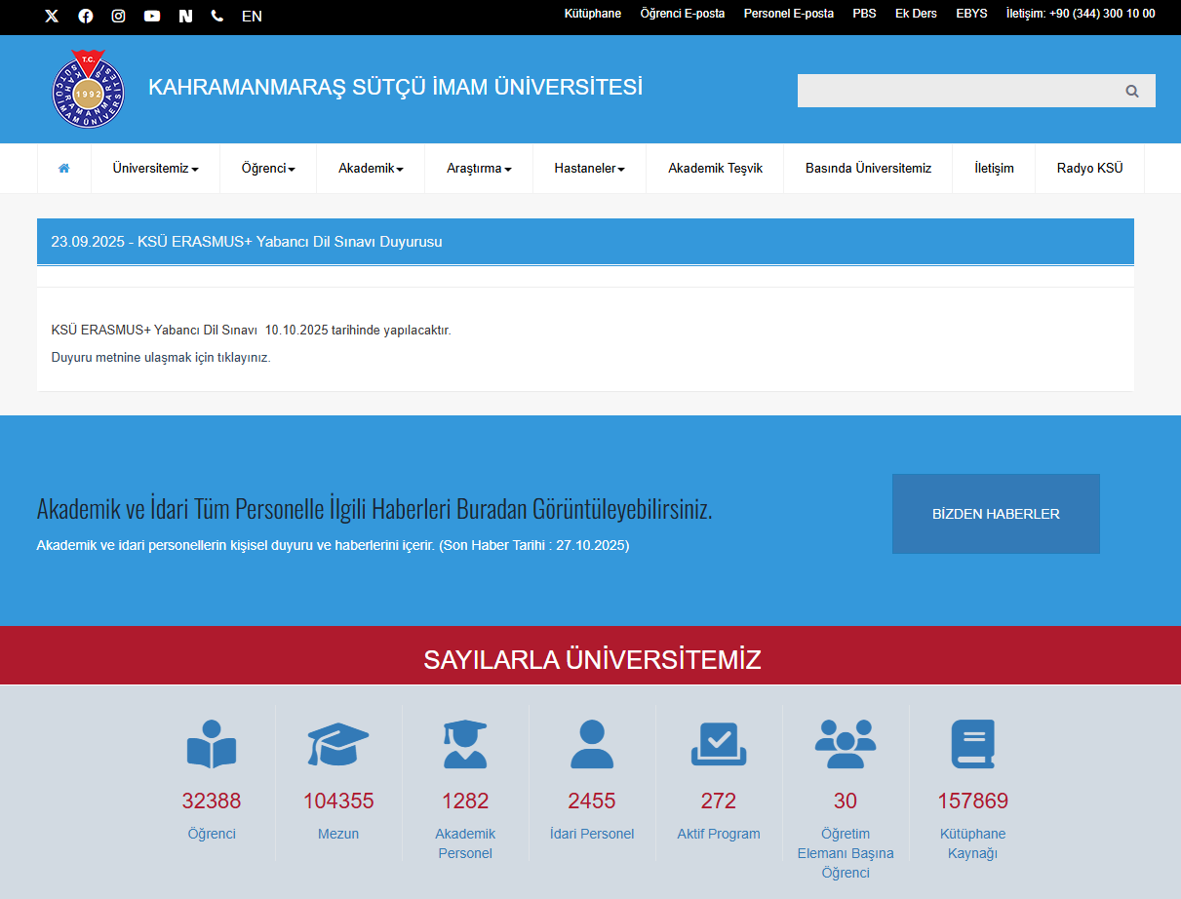
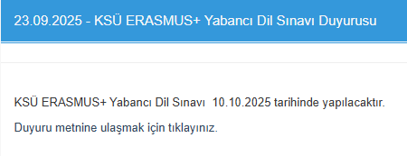
Birinci Sınıf Öğrencilerine Yönelik Erasmus+ Eğitimi – 05.11.2025

Slide 8
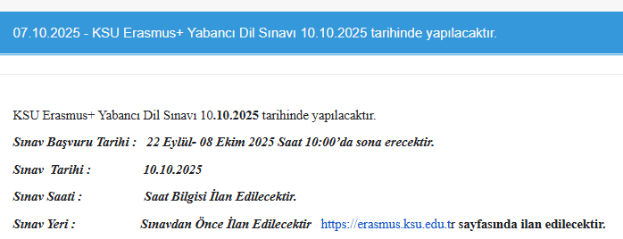
Birinci Sınıf Öğrencilerine Yönelik Erasmus+ Eğitimi – 05.11.2025

Slide 9
Önemli Notlar 1- Erasmus+ hareketliliklerinden yararlanmak isteyen ve geçerliliği olan başka bir yabancı dil belgesi (YDS, YOKDIL, TOEFL) olmayan tüm KSU öğrencileri için sınava girmek zorunludur.
2- Sınav yüz yüze yapılacaktır. Sınav yeri ve derslikler sınavdan önce https://erasmus.ksu.edu.tr ‘de ilan edilecektir.
3- Öğrenci kimliklerini ve Normal kimliklerinizi yanınızda bulundurunuz.
4- Yapılan Dil Sınavına ait puanınız 1(bir) yıl süreyle geçerli olacaktır. Takip eden 1 yıl içeresinde ilan edilecek olan Erasmus ilanlarına başvuruda kullanılabilecektir. 5- Dil Sınavı Çok Seçmeli Test olarak yapılacaktır.(Detaylı bilgi için; https://erasmus.ksu.edu.tr/) 6- Yabancı Dil Sınavında Dil Bölümü ( İngilizce Öğretmenliği ve Mütercim Tercümanlık) öğrencileri için başarı puanı 80 ve üzeri, diğer öğrenciler için 50 ve üzeri puandır.
Birinci Sınıf Öğrencilerine Yönelik Erasmus+ Eğitimi – 05.11.2025

Slide 10
Önemli Notlar 7- Yabancı Dil sınavı ile ilgili daha ayrıntılı bilgiye Ulusal Ajans'ın 2024 Uygulama El Kitabını ulaşabilirsiniz. https://www.ua.gov.tr/ 8- Yabancı Dil Sınav sonuçları 10.10.2025 tarihinden sonra birkaç gün içerisinde ilan edilecektir.
9- Dil Sınav sonuçlarının açıklanmasının hemen ardından Erasmus Öğrenci Öğrenim Hareketliliği ve Erasmus Staj hareketliliği başvuru takvimi erasmus.ksu.edu.tr adresinden ilan edilecektir. Başvurular erasmusbasvuru.gov.tr adresinden yapılacaktır.
NOT : 03.03.2025 Tarihinde Yapılan Sınava katılan öğrencilerimizin almış oldukları yabancı dil sınav puanı, anılan tarihten itibaren 1(bir) yıl süreyle geçerli olup aldıkları puanı yükseltmek isteyen öğrenciler tekrar sınava katılabilirler.
Girilen her iki sınavdan alınan yüksek puan başvurularda kullanılabilecektir.
Birinci Sınıf Öğrencilerine Yönelik Erasmus+ Eğitimi – 05.11.2025

Slide 11
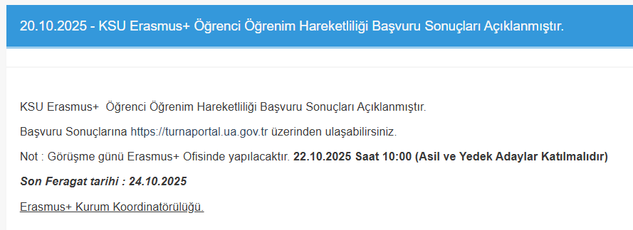
Birinci Sınıf Öğrencilerine Yönelik Erasmus+ Eğitimi – 05.11.2025

Slide 12
Öğrenim Hareketliliği Nedir?
Bir öğrencinin 1 akademik yıl içinde 1 veya 2 dönem Avrupa’da bulunan başka bir üniversiteye öğrenci olarak gidebilmesini sağlayan programa Erasmus Öğrenci Öğrenim Hareketliliği denir.
Avrupa Komisyonu ve Türkiye Cumhuriyeti Devleti öğrencilere hibe vererek değişime mali olarak da destek vermektedir.
Birinci Sınıf Öğrencilerine Yönelik Erasmus+ Eğitimi – 05.11.2025

Slide 13
Öğrenim Hareketliliği
Erasmus döneminiz 2 bölümden oluşmaktadır
Hareketlilik Öncesi
Hareketlilik Sonrası
1. Hareketlilik Öncesi İşlemler
DAVET MEKTUBU
EĞİTİM ALMA HAREKETLİLİĞİ ANLAŞMASI
HİBE SÖZLEŞMESİ
AVRO HESAP CÜZDAN FOTOKOPİSİ
GÖREVLENDİRME –
(1) Yönetim kurulu karar örneği
(2) Rektörlük oluru
Birinci Sınıf Öğrencilerine Yönelik Erasmus+ Eğitimi – 05.11.2025

Slide 14
Öğrenim Hareketliliği
2)Hareketlilik Sonrası İşlemler
KATILIM BELGESİ [İNGİLİZCE]
KATILIM BELGESİ [TÜRKÇE]
ANKET (QUESTIONNAIRE) - online olarak e-posta adresinize gönderilmektedir.
PASAPORT SEYAHAT SAYFALARI - giriş-çıkış mühürlerinin bulunduğu sayfaların fotokopileri
Birinci Sınıf Öğrencilerine Yönelik Erasmus+ Eğitimi – 05.11.2025

Slide 15
Staj Hareketliliği Nedir?
Faaliyet, yükseköğretim kurumunda kayıtlı öğrencinin yurtdışındaki bir işletmede staj yapmasıdır.
2-12 ay süresinde yapılır.
Öğrenci, AB’ye üye olan ya da üyelik sürecinde bulunan ülkelerinin tamamındaki işletme ya da üniversitelerde staj yapabilir.
2025-2026 akademik yılında başvuru yapıp mezun olan bir öğrenci, mezun olduktan sonraki 1 yıl içerisinde staj faaliyeti gerçekleştirebilecektir.
Birinci Sınıf Öğrencilerine Yönelik Erasmus+ Eğitimi – 05.11.2025

Slide 16
Staj Hareketliliği Başvuru Şartları
Başvurmak için önlisans/lisans öğrencileri 2,20/4,00; lisansüstü öğrencileri 2,50/4,00 akademik ortalamaya sahip olma;
Uygulanacak yabancı dil sınavında en az 50 puan alma;
Staj yapmak istediğin kuruluştan davet yazısı alma
Birinci Sınıf Öğrencilerine Yönelik Erasmus+ Eğitimi – 05.11.2025

Slide 17
BİR ERASMUS DEĞİŞİMİNDE YER ALAN TARAFLAR
T.C. Avrupa Birliği Bakanlığı Avrupa Birliği Eğitim ve Gençlik Programları Merkezi Başkanlığı (ULUSAL AJANS)
ERASMUS OFİSİ
BÖLÜM KOORDİNATÖRÜ
ÖĞRENCİ
Birinci Sınıf Öğrencilerine Yönelik Erasmus+ Eğitimi – 05.11.2025

Slide 18
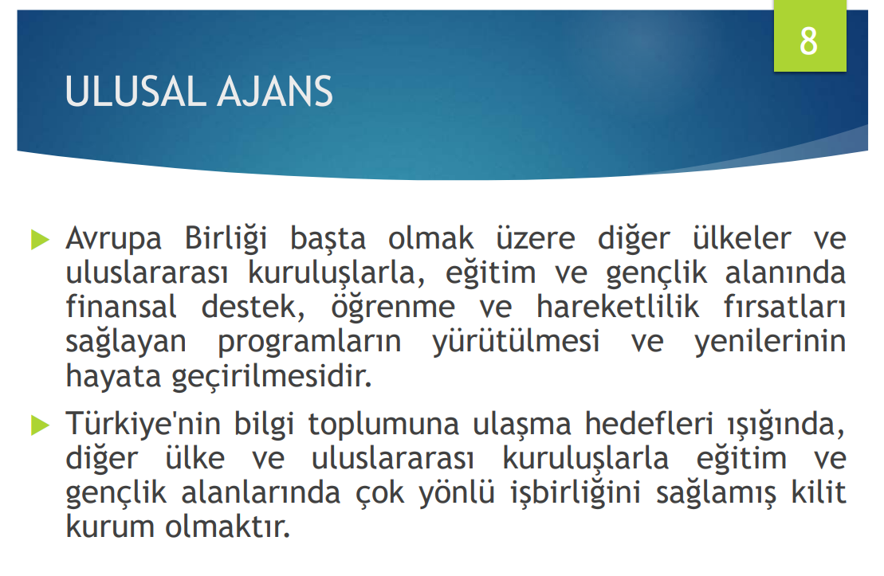
Birinci Sınıf Öğrencilerine Yönelik Erasmus+ Eğitimi – 05.11.2025

Slide 19
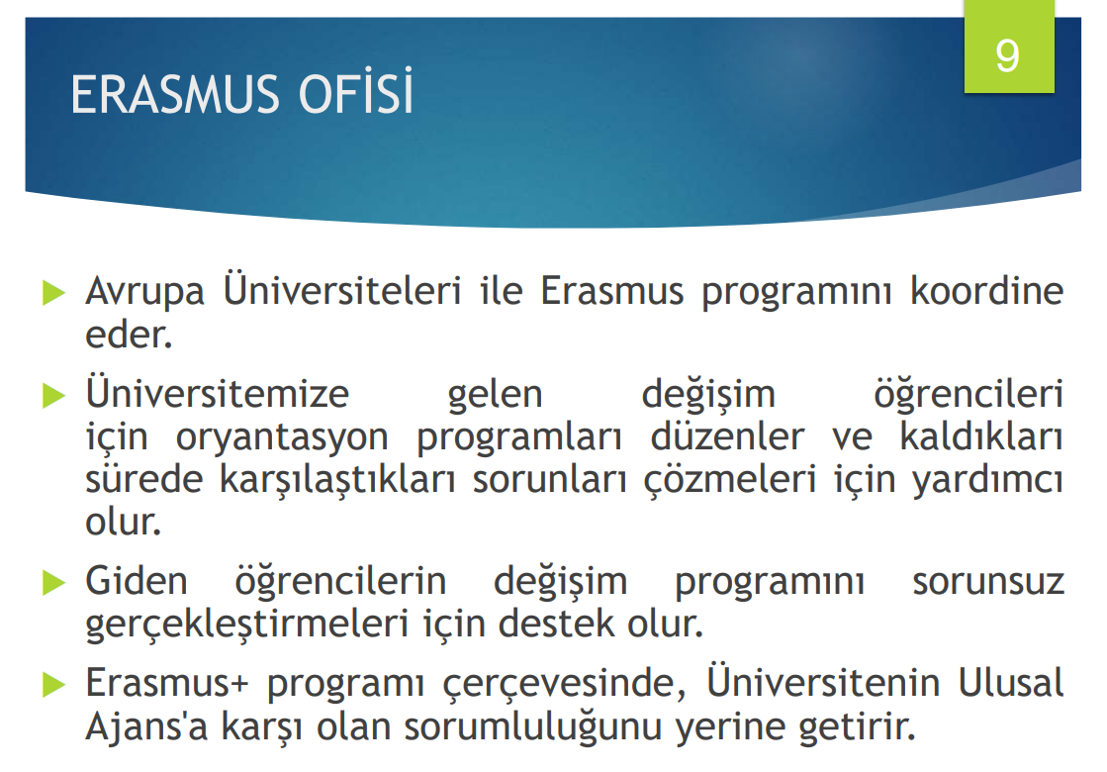
Birinci Sınıf Öğrencilerine Yönelik Erasmus+ Eğitimi – 05.11.2025

Slide 20
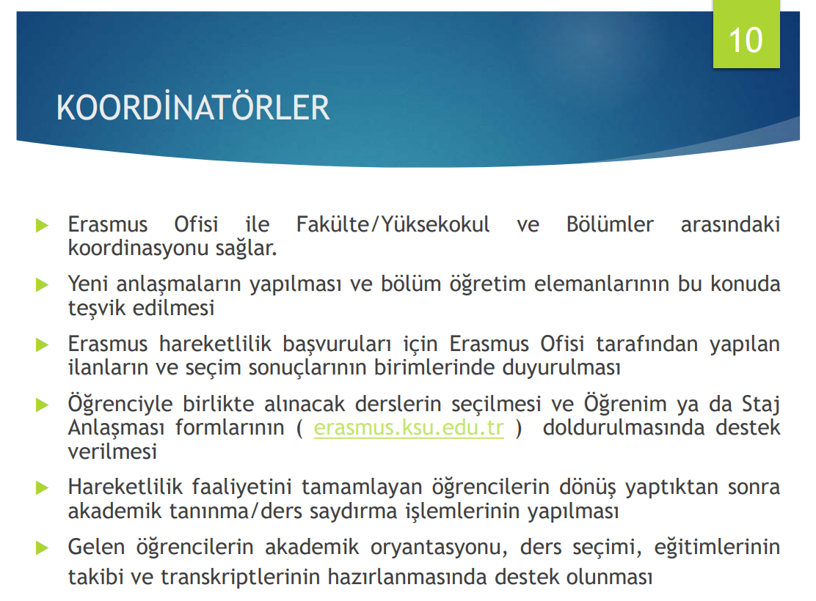
Birinci Sınıf Öğrencilerine Yönelik Erasmus+ Eğitimi – 05.11.2025

Slide 21
İKİLİ ANLAŞMAMIZ BULUNAN ÜLKELER
Erasmus+ 2021/2027 dönemi kapsamında Almanya, Avusturya, Belçika, Çek Cumhuriyeti, Estonya, İspanya ,İsveç, İtalya, Letonya, Litvanya, Macaristan, Polonya, Portekiz, Romanya, Slovakya ve Yunanistan gibi ülkelerle bulunan anlaşmalarımızın yenilenme süreci devam etmektedir.
Birinci Sınıf Öğrencilerine Yönelik Erasmus+ Eğitimi – 05.11.2025

Slide 22
HEMŞİRELİK BÖLÜMÜ İKİLİ ANLAŞMAMIZ BULUNAN ÜLKELER
ÜLKE | ÜNİVERSİTE ADI | BÖLÜM
PORTEKİZ | INSTITUTO POLITECNICO DA GUARDA | Hemşirelik
POLONYA | Malopolska Uczelnia Panstwowa im. rotmistrza Witolda Pileckiego w Oswiecimiu | Hemşirelik
BULGARİSTAN | SOUTH-WEST UNIVERSITY NEOFIT RILSKI | Hemşirelik
BULGARİSTAN | UNIVERSITY OF MEDICINE - PLEVEN | Hemşirelik
LİTVANYA | KLAIPEDOS UNIVERSITETAS | Hemşirelik
MAKEDONYA | GOCE DELCEV UNIVERSITY | Hemşirelik
POLONYA | Powislanska Szkola Wyzsza | Hemşirelik
POLONYA | UNIWERSYTET MIKOLAJA KOPERNIKA W TORUNIU | Hemşirelik
ROMANYA | UNIVERSITATEA DIN PITESTI | Hemşirelik
ROMANYA | LUCIAN BLAGA UNIVERSITY OF SIBIU | Hemşirelik
Birinci Sınıf Öğrencilerine Yönelik Erasmus+ Eğitimi – 05.11.2025

Slide 23
KİMLER ERASMUS ÖĞRENCİSİ OLABİLİR?
Önlisans, Lisans, Yüksek Lisans ve Doktora öğrencileri programdan yararlanabilir.
Önlisans ve Lisans düzeyinde, birinci sınıf haricinde herhangi bir yıl ve dönemde Erasmus öğrencisi olunabilir.
Önlisans ve Lisans düzeyi için en az 2.2 genel not ortalaması yüksek lisans ve doktora için en az 2,5 genel not ortalaması bulunan öğrenciler.
Öğrencinin alttan dersinin olmasının bir önemi bulunmamaktadır.
Belirli bir seviyede yabancı dil bilgisine sahip öğrenciler.
Birinci Sınıf Öğrencilerine Yönelik Erasmus+ Eğitimi – 05.11.2025

Slide 24
ÖĞRENCİ SEÇİMİ NASIL GERÇEKLEŞTİRİLİR?
Erasmus Ofisi tarafından yapılır.
Kurumlararası anlaşmalar çerçevesinde değişim yapılabilecek kurumlar ve bölümleri, öğrenim ve başvuru koşulları ile takvim ilan edilir.
Öğrenciler takvimde belirtilen tarihte Erasmus Yabancı Dil Sınavına girerler, sınav sonuçları Erasmus Ofisi’ne gönderilir. Öğrencilerin not ortalamaları ve sınav sonuçları hesaplanarak bir Erasmus Notu elde edilir. Öğrenciler aldıkları Erasmus Notlarına göre kendi fakülteleri içerisinde sıralanırlar.
Gitmeye hak kazanan öğrenciler kendilerine uygun kurumu ve bölümü belirler, öğrenim koşullarını değerlendirirler, Erasmus Ofisi’nin yardımıyla başvuru yaparlar.
Birinci Sınıf Öğrencilerine Yönelik Erasmus+ Eğitimi – 05.11.2025

Slide 25
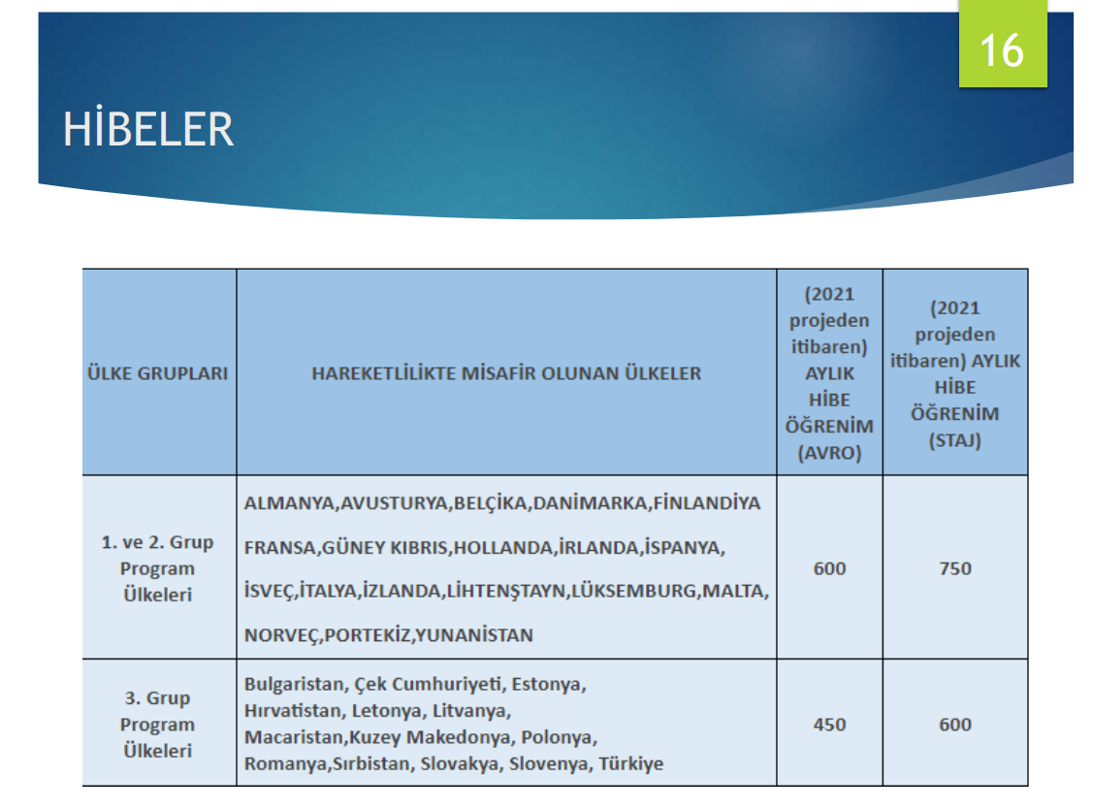
Birinci Sınıf Öğrencilerine Yönelik Erasmus+ Eğitimi – 05.11.2025

Slide 26
HİBELER NE ZAMAN VE NE ŞEKİLDE ÖDENİR?
Hibeler, gitmeden önce öğrencilerin yapacağı işlemlerin hepsi tamamlandıktan sonra ödenir.
Hibeler Euro(€) olarak yatar.
Kabul mektubundaki tarihler esas alınır, toplam olarak orada geçirilecek zaman hesaplanır.
İlk olarak %70’i gitmeden önce, geriye alan %30’u Erasmus dönemi tamamlandıktan sonra (öğrencinin sorumluluğunu yerine getirip getirmediği değerlendirildikten sonra) yatırılır.
Birinci Sınıf Öğrencilerine Yönelik Erasmus+ Eğitimi – 05.11.2025

Slide 27
ERASMUS YABANCI DİL KURSU
Erasmus Yabancı dil sınavından istenilen puanı alıp, kendi fakültesi içerisindeki kontenjana girebilen öğrencilerimize, Erasmus Kurum Koordinatörlüğü ve YADYO işbirliğinde ücretsiz yabancı dil kursu düzenlenmektedir.
Söz konusu kurslara katılım zorunlu tutulmaktadır. Kurslara yeterli katılım sağlamayan öğrenciler faaliyetten yararlanamayabilirler.
Birinci Sınıf Öğrencilerine Yönelik Erasmus+ Eğitimi – 05.11.2025

Slide 28
ÖNEMLİ !
Erasmus + döneminde aynı öğrenci farlı akademik yıl ya da dönemlerde 2 belki de 3 kez öğrenim/staj hareketliliği yapabilecektir; fakat Ulusal Ajans’ın prensibi hiç gitmeyen öğrenciye öncelik verilmesidir.
Öğrenciler her bir öğrenim kademesinde öğrenim ya da stajdan (maksimum) 12 ay hibeli ya da hibesiz olarak yararlanabilirler.
Birinci Sınıf Öğrencilerine Yönelik Erasmus+ Eğitimi – 05.11.2025

Slide 29
FAYDALI LİNKLER
Ulusal Ajans
www.ua.gov.tr
AB Komisyonu www.europa.eu.int/comm/education
KSÜ Erasmus+ Ofisi
https://erasmus.ksu.edu.tr/Default.aspx?SId=23914
Birinci Sınıf Öğrencilerine Yönelik Erasmus+ Eğitimi – 05.11.2025

Slide 30

Kapanış ve Teşekkür
Birinci Sınıf Öğrencilerine Yönelik Erasmus+ Eğitimi – 05.11.2025

